Slide 1
Ждём всех ☺

Slide 2



Андрей Мясников
В тестировании с 2009
Прошел путь от Junior Tester
до Team Lead
Стоял и курил у истоков
Radio QA
Блог
Ленивого
Тестировщика

Slide 3


Slide 4

SQADAYS

Slide 5

TAS
уполномочен заявить

Slide 6
ЖОПА

Slide 7


Slide 8
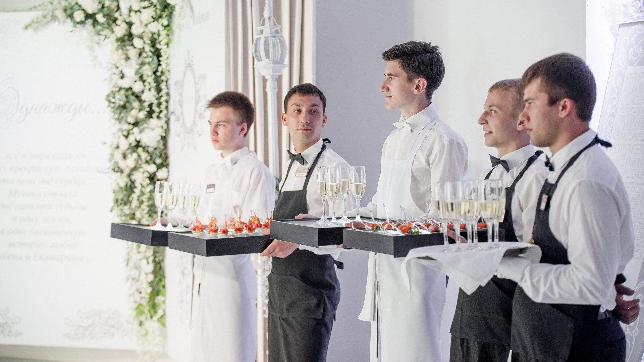
Почему сервис?

Slide 9
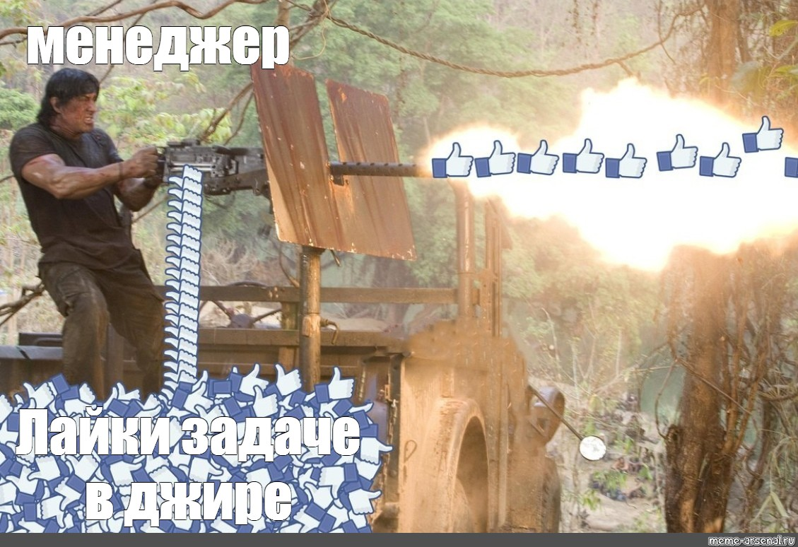
Предпосылки
- Задачи влетают хаотично
3/18

Slide 10
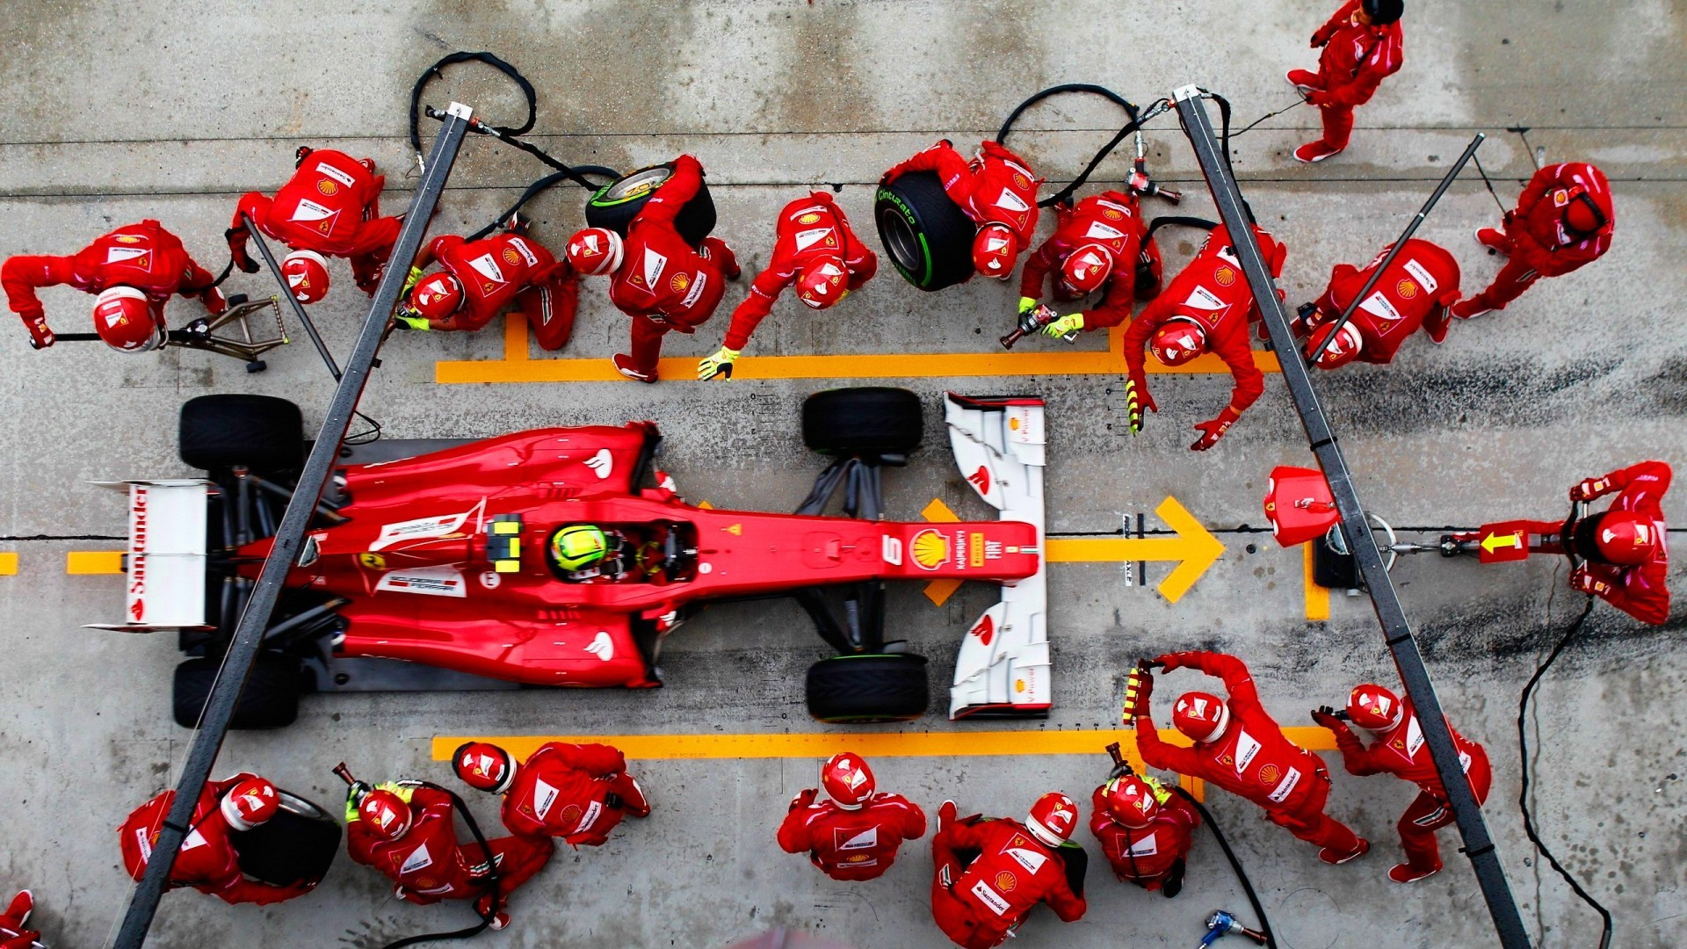
Предпосылки
- Приоритеты меняются на лету
3/18

Slide 11
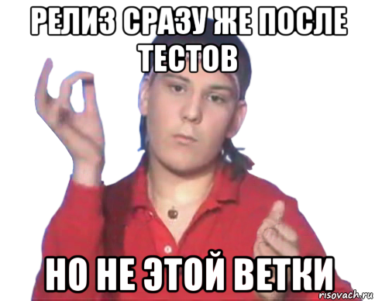
Предпосылки
- Проблемы с роадмапом и прогнозированием
3/18

Slide 12
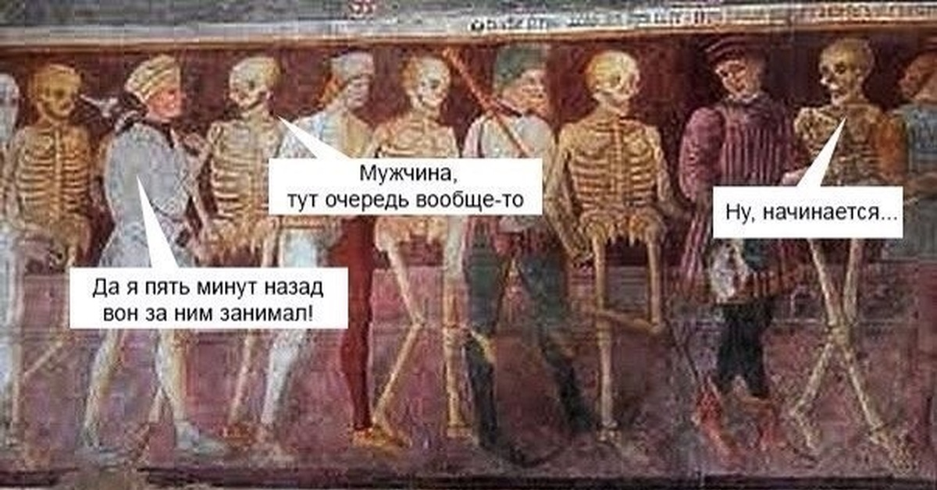
Предпосылки
- Ресурсы шарятся
3/18

Slide 13

Стол заказов
Методика прогнозирования на основе формирования ресурсных запросов
3/18

Slide 14
Стол заказов
Идея в том, чтобы получить примерный скоуп работ на следующую неделю
-Зафиксировать время, до которого будут приниматься «заказы»

Slide 15
Стол заказов
Идея в том, чтобы получить примерный скоуп работ на следующую неделю
-Зафиксировать время, до которого будут приниматься «заказы»
-Организовать единую точку входа «заказов»

Slide 16
Стол заказов
Идея в том, чтобы получить примерный скоуп работ на следующую неделю
-Зафиксировать время, до которого будут приниматься «заказы»
-Организовать единую точку входа «заказов»
-Организовать единое инфопространство

Slide 17
Стол заказов
Идея в том, чтобы получить примерный скоуп работ на следующую неделю
-Зафиксировать время, до которого будут приниматься «заказы»
-Организовать единую точку входа «заказов»
-Организовать единое инфопространство
-Оценить задачи с их исполнителями

Slide 18
Стол заказов
Идея в том, чтобы получить примерный скоуп работ на следующую неделю
-Зафиксировать время, до которого будут приниматься «заказы»
-Организовать единую точку входа «заказов»
-Организовать единое инфопространство
-Оценить задачи с их исполнителями
-Вернуться со своим вариантом

Slide 19
Стол заказов
Идея в том, чтобы получить примерный скоуп работ на следующую неделю
-Зафиксировать время, до которого будут приниматься «заказы»
-Организовать единую точку входа «заказов»
-Организовать единое инфопространство
-Оценить задачи с их исполнителями
-Вернуться со своим вариантом
-Обсудить приоритеты и излишки

Slide 20
Стол заказов
Идея в том, чтобы получить примерный скоуп работ на следующую неделю
-Зафиксировать время, до которого будут приниматься «заказы»
-Организовать единую точку входа «заказов»
-Организовать единое инфопространство
-Оценить задачи с их исполнителями
-Вернуться со своим вариантом
-Обсудить приоритеты и излишки
-Нотификации

Slide 21
Troubleshooting
…никто не говорил, что будет легко
-Оценивать надо в том числе ещё не реализованные задачи

Slide 22
Troubleshooting
…никто не говорил, что будет легко
-Оценивать надо в том числе ещё не реализованные задачи
-«Кубатура» или внезапные задачи

Slide 23
Troubleshooting
…никто не говорил, что будет легко
-Оценивать надо в том числе ещё не реализованные задачи
-«Кубатура» или внезапные задачи
-Нельзя допускать менеджеров к редактированию

Slide 24
Troubleshooting
…никто не говорил, что будет легко
-Оценивать надо в том числе ещё не реализованные задачи
-«Кубатура» или внезапные задачи
-Нельзя допускать менеджеров к редактированию
-Нет задачи – нет заказа

Slide 25
Troubleshooting
…никто не говорил, что будет легко
-Оценивать надо в том числе ещё не реализованные задачи
-«Кубатура» или внезапные задачи
-Нельзя допускать менеджеров к редактированию
-Нет задачи – нет заказа
-Менеджер должен мониторить задачи

Slide 26
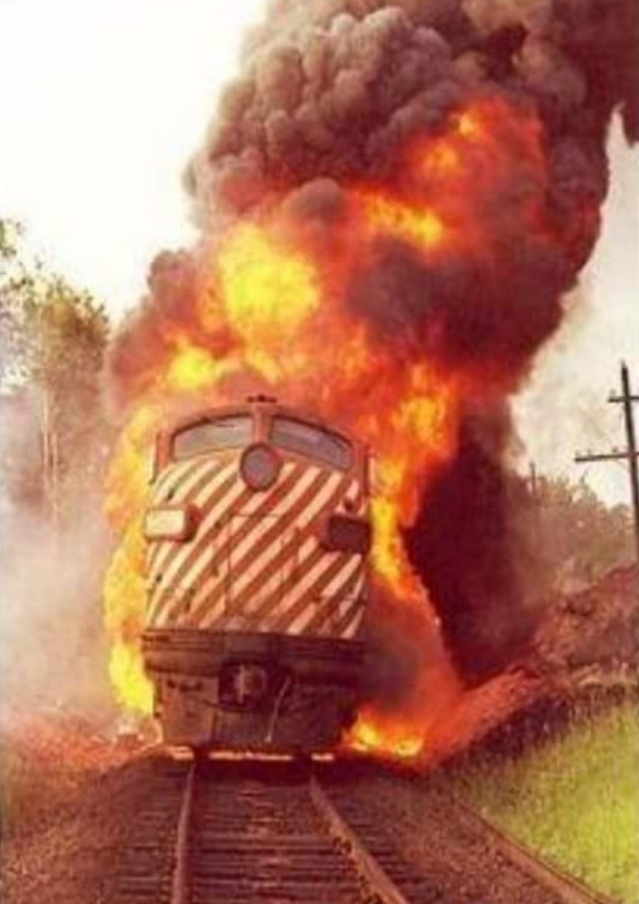
Pros
-Позволяет создать видимость порядка и ощущение того, что вы на что-то влияете и контролируете

Slide 27

Cons
-Последняя мера, пойдёт только если ничего совсем уже не работает
-Если вам это нравится и у вас это работает -- поздравляю, у вас жопа с процессами

Slide 28


Андрей Мясников
Блог Ленивого Тестировщика:
lazy-tester.blogspot.com
Telegram: @RichardGears
radio-qa.com
Facebook: /radioqa
VK: /radioqa
Twitter: radio_qa
@qa_ru
@qa_jobs
@qa_bad_company

